Slide 1
Камавтоцентр Официальный дилер ПАО Камаз

Slide 2
Представляем Вашему вниманию услуги по обработке металла
Лазерная резка металла
Гибка листового металлопроката
Сварочно-слесарные работы
Полимерно-порошковая покраска

Slide 3
Лазерная резка металла
Размеры обрабатываемого стола
-3000*1500 мм
Виды обрабатываемого металла
-черная сталь
-оцинкованная сталь
-нержавеющая сталь
Толщина металла
-от 0,2- до 10,0 мм
Используемое сырье
-наш метал
-давальческий метал

Slide 4
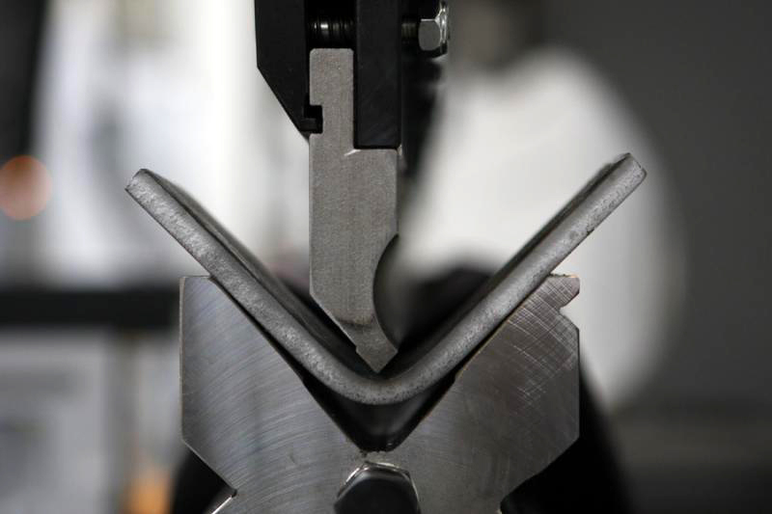
Гибка листового металлопроката
ТОЛЩИНА ЛИСТА ДЛИНА ЛИСТА
До 1 мм до 3000 мм
1 мм до 3000 мм
2 мм до 3000 мм
3 мм до 3000 мм
4 мм до 3000 мм
5 мм до 3000 мм
6 мм до 3000 мм
7 мм до 3000 мм
8 мм до 3000 мм

Slide 5
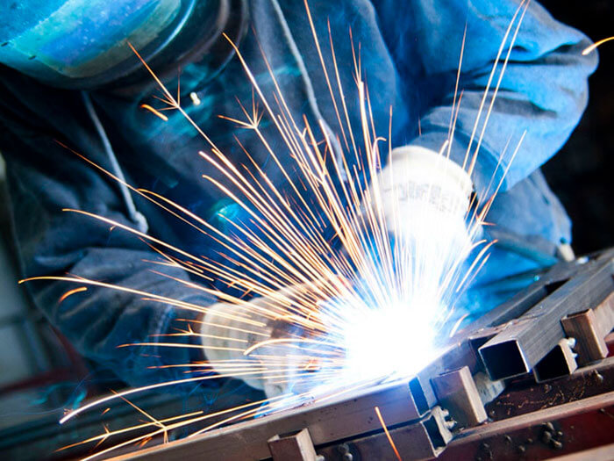
Сварочно-слесарные работы
Все сварочные работы выполняются строго в соответствии с техническими чертежами.
Аргоновая
Газовая
Полуавтоматическая
Ручная дуговая
Точечная (контактная)

Slide 6
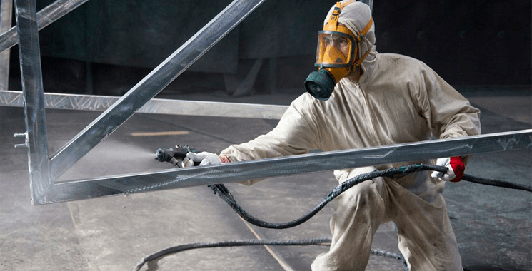
Полимерно-порошковая покраска
Окрасочная камера
Это особое помещение, в котором созданы специальные условия для качественного покрытия металла красочным слоем. В этом помещении минимизированы посторонние воздействия, вроде потоков воздуха или веществ, которые могут повлиять на результат окрашивания.
Краскопульт (пульверизатор)
Это распылитель для сухой краски, который позволяет под давлением выбрасывать полимерные частицы для равномерного покрытия окрашиваемой поверхности
Печь полимеризаций
После того, как процесс окрашивания был завершен, в печи происходит процесс трансформации сухого вещества в твердый и равномерный красочный слой.

Slide 7
ООО КАМАВТОЦЕНТР официальный дилер ПАО КАМАЗ Валиев Рузиль Равилевич директор по производству
422545 Россия Республика Татарстан г. Зеленодольск ул. Столичная д. 30
Тел.: 8-800-222-94-10 моб.: 8-937-611-88-08
E-mail: npc@kamautocentr.ru Сайт: www.kamautocentr.ru

